Slide 1
Герб Новосибирска

Slide 2
Обское море

Slide 3
6+5
11-3
13-4
9+6

Slide 4
Вокзал

Slide 5
Задача
Дни недели | Поезда
 | пассажирские | грузовые
понедельник | 3 | 4
вторник | _ | 6
среда | 5 | _
четверг | 2 | 4
пятница | _ | _
суббота | 4 | _
воскресенье | 5 | 5

Slide 6
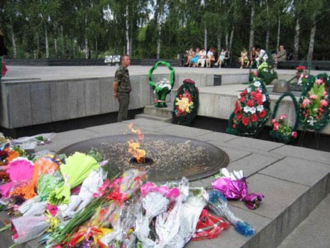
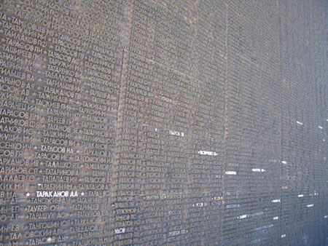
Монумент Славы

Slide 7
Новосибирский театр оперы и балета

Slide 8
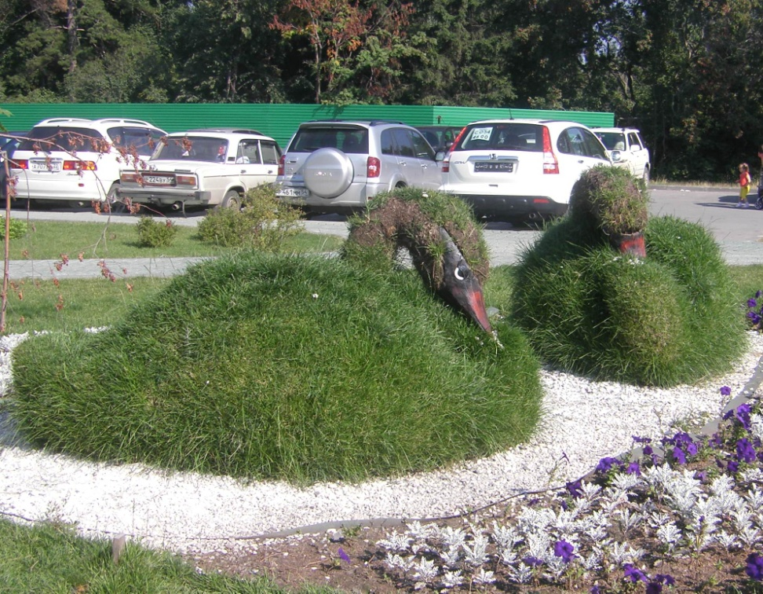
НОВОСИБИРСКИЙ ЗООПАРК

Slide 9
ЛИГР

Slide 10
Александр Карелин – трёхкратный олимпийский чемпион

Slide 11
Задача
Борцу надо провести 12 боёв. Он уже провёл 4. Сколько боёв осталось провести борцу?

Slide 12
Молодцы

Slide 13
Обское море

Slide 14
Вокзал

Slide 15
Монумент Славы

Slide 16
Новосибирский театр оперы и балета

Slide 17
НОВОСИБИРСКИЙ ЗООПАРК

Slide 18
ЛИГР

Slide 19
Александр Карелин – трёхкратный олимпийский чемпион

